Slide 1
SAP B1财务模块培训
版本：1.0
主讲：

Slide 2
课程
1、SAP B1公用程序
2、维护科目
3、维护汇率
4、成本中心
5、总帐
  日记帐凭证
  过帐模板
  周期性过帐
  冲销事务
6、收付款
  收款：基于发票收款、预收款、收款折让
  付款
7、财务报表：制作财务报表模板、查询财务报表
8、月末结汇
9 、年结

Slide 3
目标
了解SAP Business One 的标准财务流程，能熟练操作以后日常工作中的事务处理。

Slide 4
SAP B1共用程序
课程 1

Slide 5
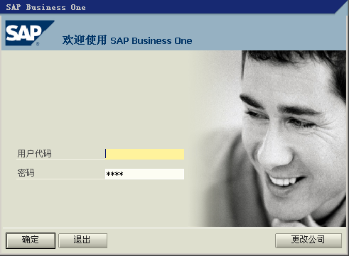
登录
按“更改公司”，进入下一屏幕。

Slide 6
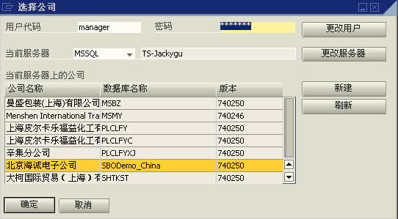
登录
2、输入用户名
3、输入密码
1、选择公司
输入完毕后，按“确定”，进入SAP B1操作界面。

Slide 7
工具栏(1)
图标 | 描述
 | 打印预览
 | 打印
 | 发送电子邮件
 | 发送 SMS
 | 发送传真
 | 导出到 MS-EXCEL
 | 导出到 MS-WORD
 | 启动应用程序
 | 锁定屏幕
 | 查找
 | 添加
 | 第一个数据记录、前一个记录、下一个记录、最后一个数据记录
 | 排序表

Slide 8
工具栏(2)
图标 | 描述
 | 基础凭证和目标凭证。显示根据所选凭证或作为所选凭证的后续凭证创建的所有凭证。例如，可以查看原始报价或来自交货的后续发票。当您选择此功能时，屏幕上显示相关基本和/或目标凭证。
 | 打印格式设计器选择用于打印的选择打印格式模板和编辑凭证和报表
 | 事项处理日志，在其中可以显示所有会计事务的概要。
 | 毛利。计算销售凭证的毛利。
 | 付款方式。显示用于指定付款方式的窗口。
 | 体积和重量计算。计算营销凭证中物料的体积和重量。
 | 表格设置。为活动的窗口显示含有选项清单的表格设置窗口。可以更改这些设置来修改显示在窗口中的字段、行和表。这些设置是特定窗口，并且仅特定选项对窗口的不同类型可用。
 | 查询管理器
 | 打开 消息/警报
 | 打开 SAP Business One日历
 | 打开 SAP Business One 在线帮助。

Slide 9
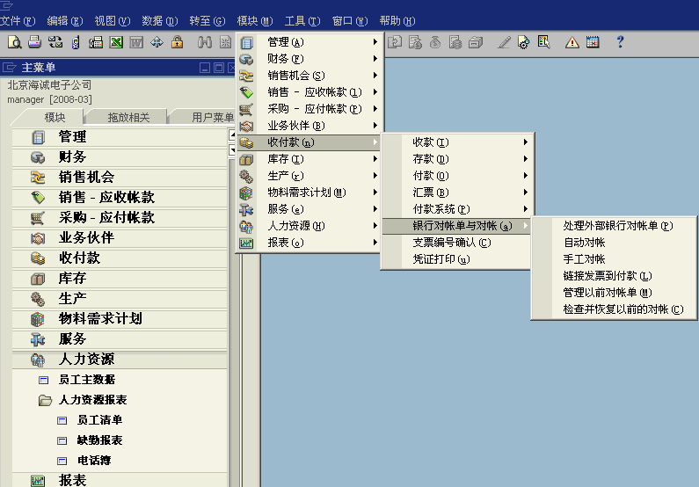
菜单类型
两种显示方式：
1)树状菜单
2)工具栏菜单

Slide 10
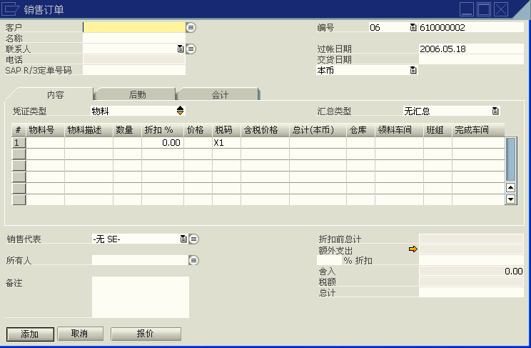
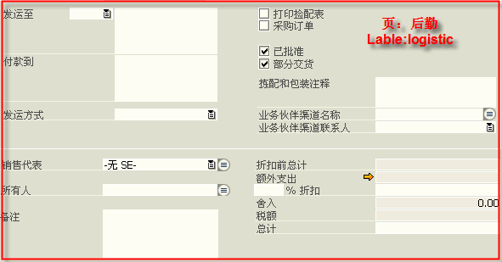
单据格式
标题
标签
行明细

Slide 11
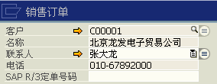
字段功能图标释义
可以对所需信息进行搜索。
可以从其它对象访问某些对象（例如，可以从发票显示物料管理中物料的数据）。

Slide 12
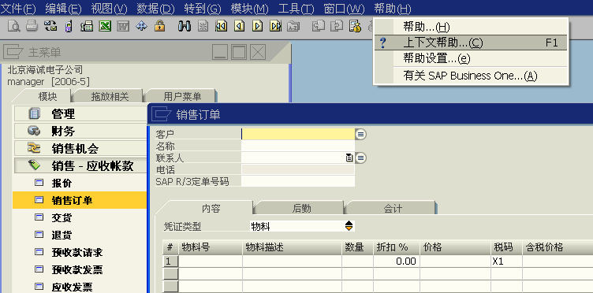
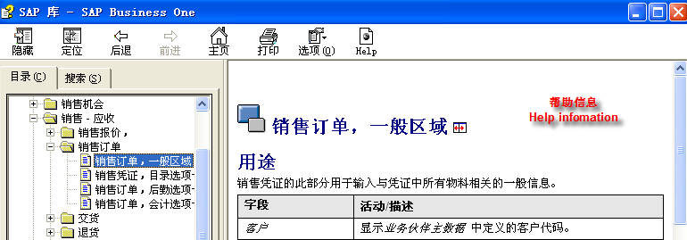
在线帮助
点击
或OR
F1

Slide 13
快捷键
快捷键
功能 | 键盘
更改为“添加”模式 | Ctrl + A
更改为“查找”模式 | Ctrl + F
复制对象 | Ctrl + D
更改窗口中的字段名称 | Ctrl并双击字段名
输入当天日期 | * 和Tab
输入当月中的数据 | 以数字表示的日期（例如“12”）和 Tab
输入本年中的数据 | 以数字表示的日期和月份（例如“1210”）和 Tab
输入任意日期 | 以数字表示的日期、月份和年份（例如“121002”）和Tab
显示主菜单 | Ctrl + O
转至首先打开的窗口 | Ctrl + 1
转至随后打开的窗口 | 通过 Ctrl + 2,3, 等打开窗口

Slide 14
SAP B1设置科目
课程 2

Slide 15
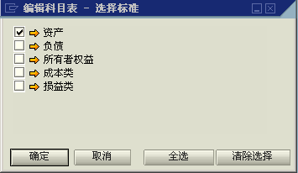
维护科目
进程：财务→编辑科目表
选择需要维护科目所属的类别
选择类别之后，按【确定】，进入下一屏幕：

Slide 16
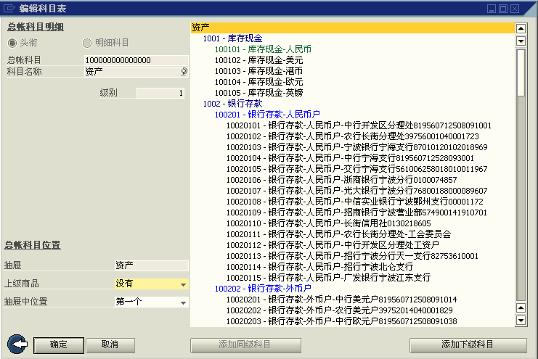
维护科目
进程：财务→编辑科目表
选择该科目为【总帐科目】还是【明细科目】
分别维护科目代码及科目名称
显示了选定科目在科目表中的位置，可以做调整
输入完毕后，按【更新】按钮，添加记录完毕
添加同级科目/添加下级科目

Slide 17
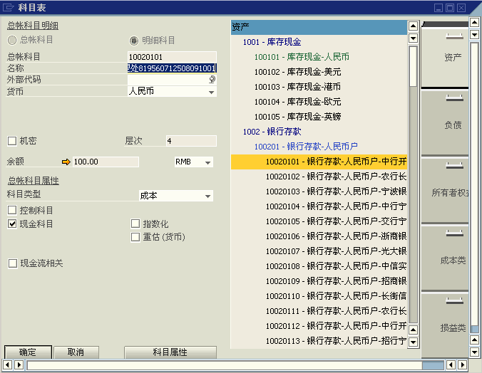
维护科目
进程：财务→科目表
在缺省情况下，将该货币定义为多种货币。多种货币科目是一种可用外币执行交易的科目，但它对于科目的外币结算没有意义
科目类型
●收入：销售收入类科目
●支出：费用、成本类科目
●成本：其它类科目
控制科目：此科目作为业务伙伴主数据中的统驭科目
现金流相关：现金流报表(国内现金流量表)将参考已经定义的科目
现金科目：现金流报表将仅参考已经定义为现金科目的科目
按【科目属性】按钮进入下一屏幕

Slide 18
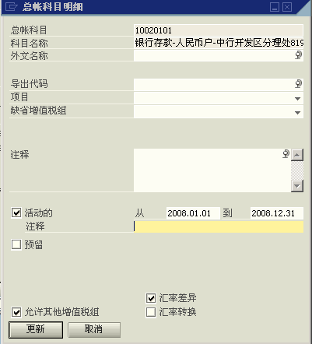
维护科目
进程：财务→科目表
活动的或预留：可以将此科目设置为在一定的时间段内做帐或不能做帐
汇率差异：选择此框可以把科目添加到汇率差异交易的自动创建中。
汇率转换：选择此框可以把科目添加到汇率转换交易的自动创建中。
允许其他增值税组：创建手工日记帐分录或服务单据时，如果允许更改为科目定义的缺省增值税组，那么选择此复选框。（欧洲国家特定字段）

Slide 19
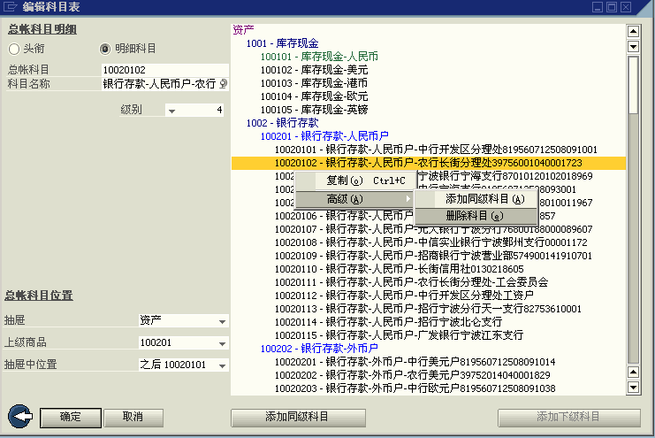
删除科目
进程：财务→编辑科目表
选择需要删除科目，右键，选择【高级】→ 【删除科目】。最后按【更新】，系统成功删除科目

Slide 20


练习
创建一个科目，并记录科目代码：
科目代码：
字段 | 输入数据 | 备注
科目代码 | 660299 | 明细科目
科目名称 | 660201 - 管理费用-其他
货币 | 多货币

Slide 21
SAP B1维护汇率
课程 3

Slide 22
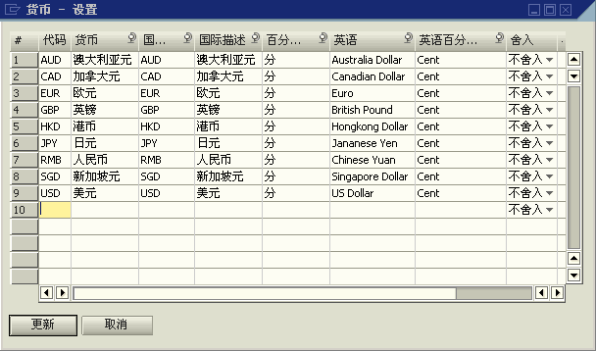
维护货币
路径：管理→设置→财务→货币
系统初始化已经设置，可以根据需要自行增加
输入完毕后，按【按更新】，系统保存信息

Slide 23
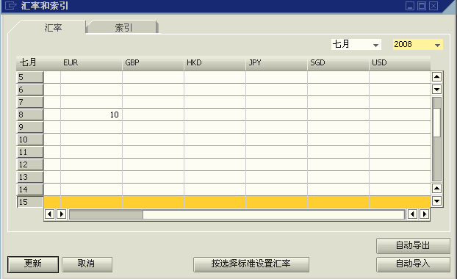
维护汇率
路径：管理→汇率和索引
选择月份、年份及币种
按【按选择标准设置汇率】，系统进入下一屏幕：

Slide 24
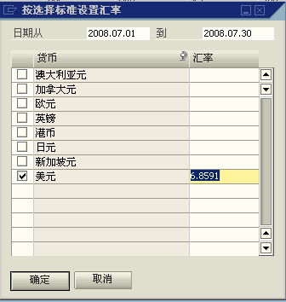
维护汇率
路径：管理→汇率和索引
维护汇率日期
维护汇率
维护完毕后，按【确定】，返回到初始界面

Slide 25
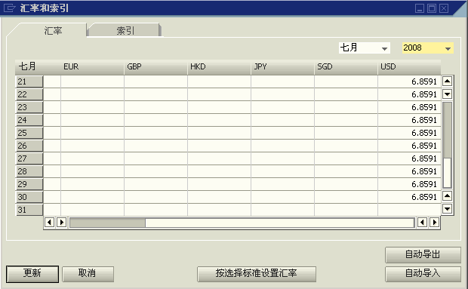
维护汇率
路径：管理→汇率和索引
汇率
按【更新】，系统保存信息

Slide 26
练习
维护汇率，并记录货币代码和汇率值：
货币代码和汇率：
字段 | 输入数据 | 备注

Slide 27
SAP B1成本中心
课程 4

Slide 28
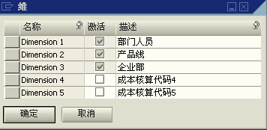
成本中心
路径：财务→成本会计→成本中心
使用 成本中心，您可以执行以下操作：
● 将公司中的各种成本中心或部门定义为成本中心。可以有效监控和控制业务流程所需的成本。
● 将收入和费用科目分配到利润中心，从而可以自动更新在系统中输入的所有交易的相关数据。
● 生成报表。
共有5个维
激活：选中才有效，在日记帐中使用
描述：财务维名称

Slide 29
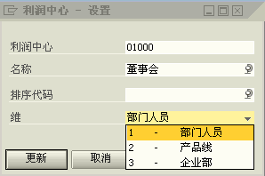
成本中心
路径：财务→成本会计→利润中心
设置成本中心具体的明细
利润中心：成本中心代码
名称：维护成本中心名称
维：选择所属的财务维度
按【更新】，系统保存信息

Slide 30
练习
维护成本中心，并记录成本中心代码：
成本中心：
字段 | 输入数据 | 备注
利润中心 | 01999
名称 | Jack
维 | 部门人员

Slide 31
SAP B1总帐
课程 5

Slide 32
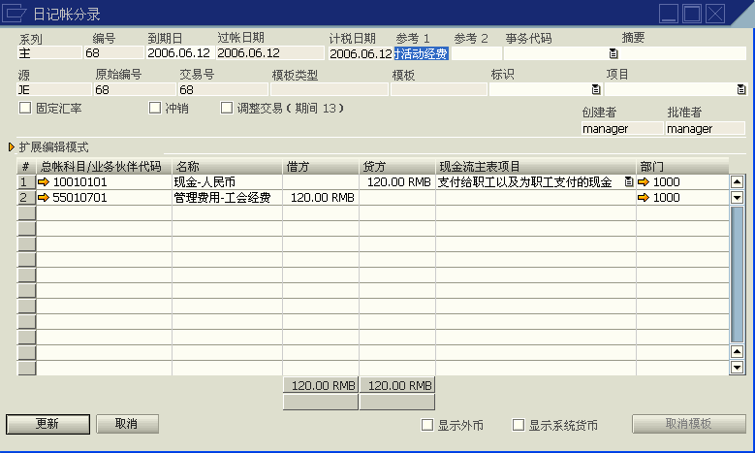
日记帐分录
进程：财务→日记帐分录
使用此功能，您可以手动创建日记帐分录。可以为科目和业务伙伴创建日记帐分录。
使用此功能添加日记帐分录后，该分录会直接记录到数据库，并且无法删除。
成本中心
现金流项目

Slide 33
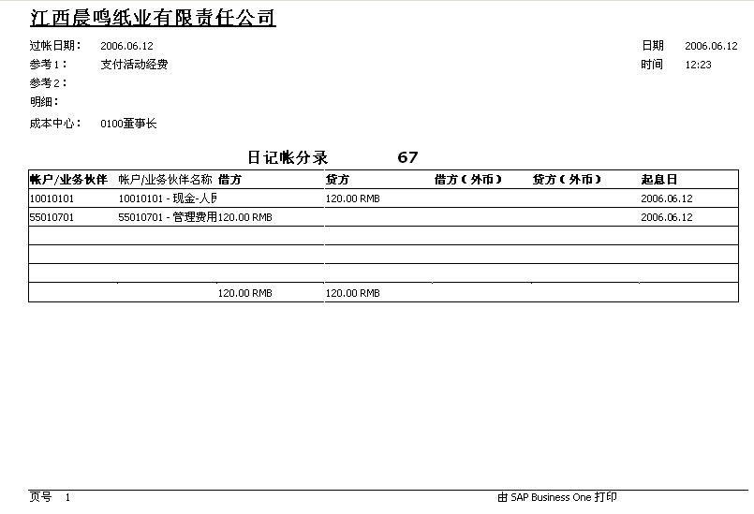
日记帐分录
可以直接打印；使用系统的打印格式编辑器进行客户化的修改

Slide 34
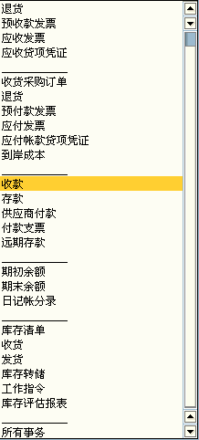
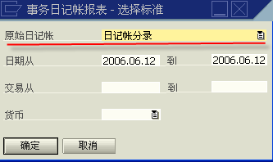
日记帐分录-查询
进程：财务→财务报表→会计→交易日记帐报表
按查询的凭证种类
按“确定”，进入下一屏幕：

Slide 35
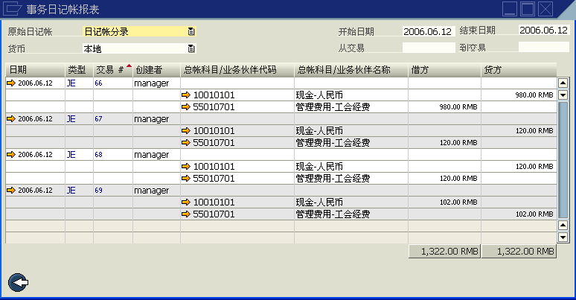
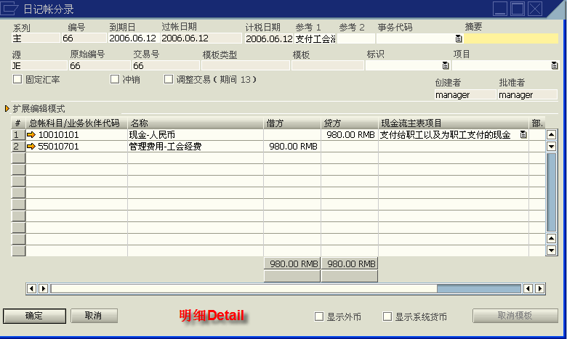
日记帐分录-查询
查询结果
打印总帐以及其他模块的财务凭证(批量打印)

Slide 36
练习
维护日记帐分录，并日记帐分录号码：
日记帐分录号码：
字段 | 输入数据 | 备注

Slide 37
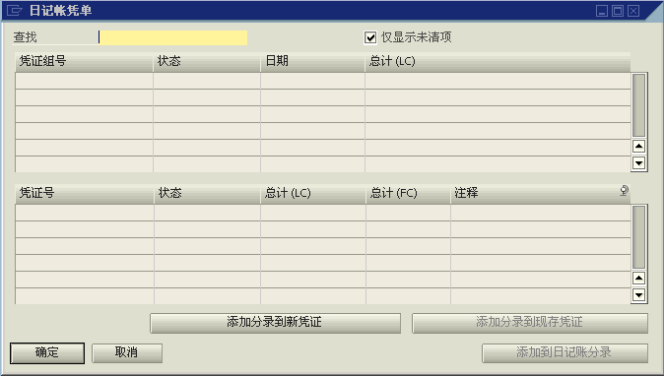
日记帐凭单
进程：财务→日记帐凭单
日记帐凭单是在总分类帐中不创建值的草稿阶段。在此阶段可以检查和完成日记帐凭单，然后将其记录下来。先做财务凭证，审核过账后，才会影响科目余额
按【添加分录到新凭证】，进入下一屏幕：

Slide 38
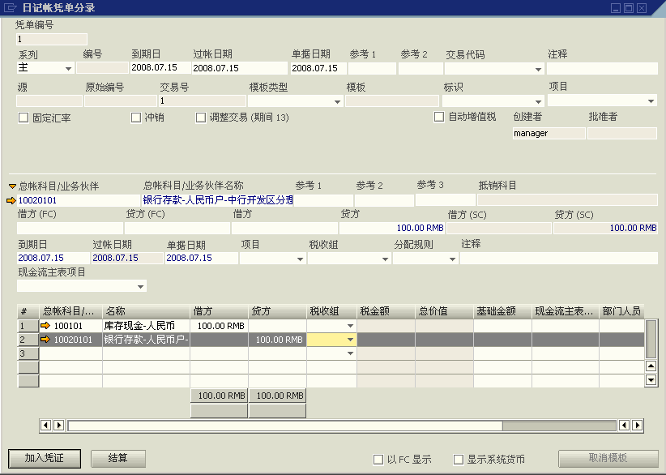
日记帐凭单
按【加入凭证】，系统保存信息；按按【结算】，返回到功能初始界面
凭证行明细信息

Slide 39
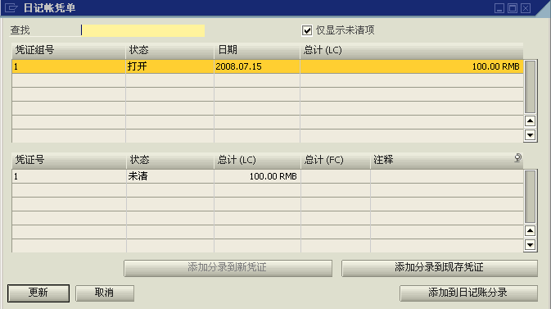
日记帐凭单
按【更新】 ，系统保存记录后，该笔日记帐凭单做完。

Slide 40
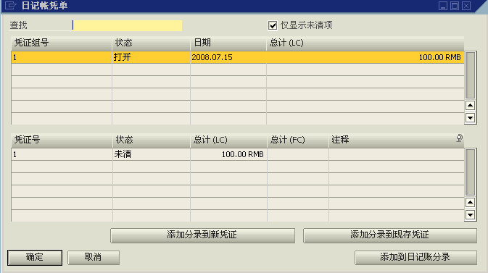
日记帐凭单-添加
增加新的凭证组号
增加新的凭证到现有的凭证组号中
如需删除，则选中日记帐凭单后右键删除，但仅可以删除状态为“未清”的日记帐凭单

Slide 41
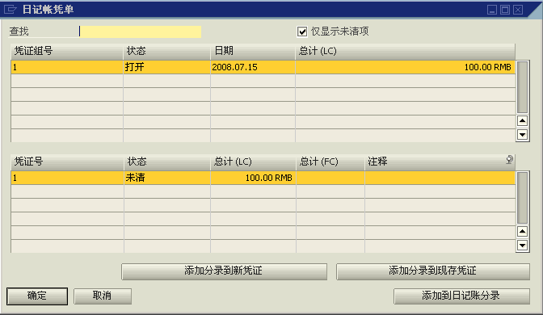
日记帐凭证-过帐(直接)
选择凭证组，显示该组凭证中的所有凭证明细。
按【添加到日记帐分录】，进入下一界面：

Slide 42
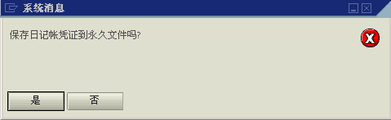
日记帐凭证-过帐(直接)
按【是】即可过帐到日记帐分录，更新科目余额。

Slide 43
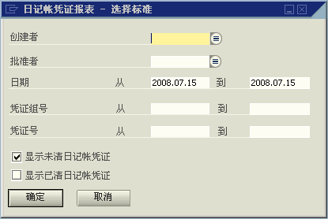
日记帐凭证-过帐(间接)
进程：财务→日记帐凭证报表
选择凭证创建人
按【确定】，进入下一屏幕：

Slide 44
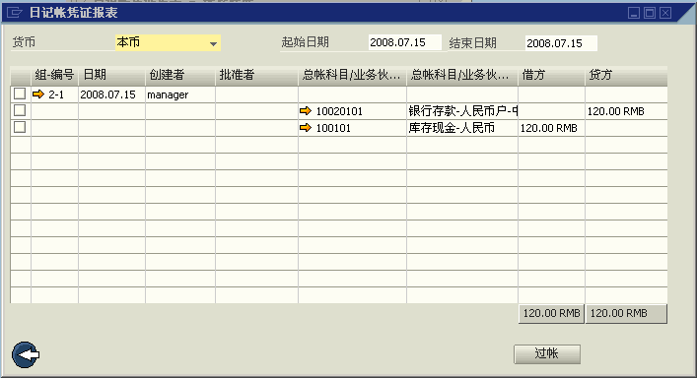
日记帐凭证-过帐(间接)
进程：财务→日记帐凭证报表
选择凭单号码
按【过帐】即可，更新科目余额

Slide 45
练习
维护日记帐凭单，并日记帐凭单号码：
日记帐凭单号码：
字段 | 输入数据 | 备注

Slide 46
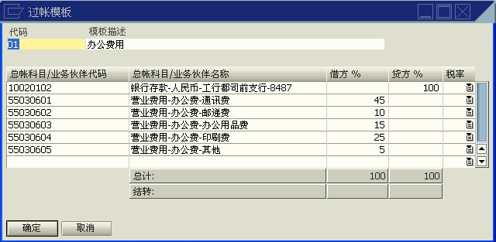
过帐模板-定义模板
进程：财务→过帐模板
每个商业组织都以模板形式显示交易，其中只有记录的金额因交易的不同而不同（例如，采购或销售中各自的增值税）。可以为这些经常用到的日记帐分录创建固定模板。记录此类交易时，可选择相关模板并填写所需项目。

Slide 47
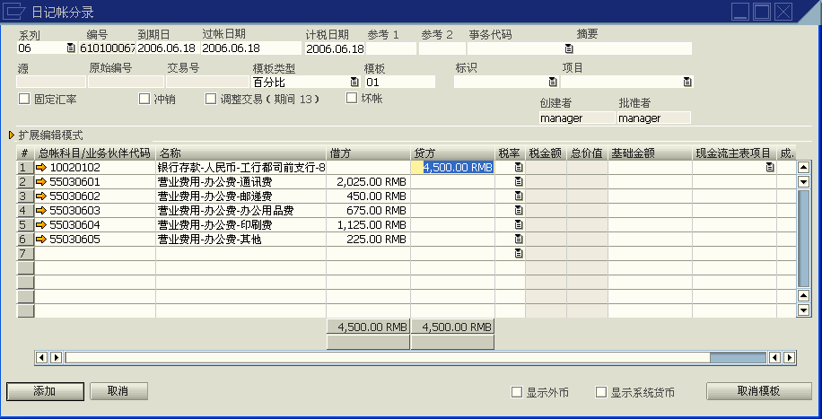
过帐模板-使用模板
进程：财务→日记帐分录
选择百分比过账模版。
输入金额，系统自动分配对应科目金额
也可以使用于“日记帐凭证”

Slide 48
练习
维护日记帐模板，并产生日记帐分录：
日记帐模板和日记帐分录号码：
字段 | 输入数据 | 备注

Slide 49
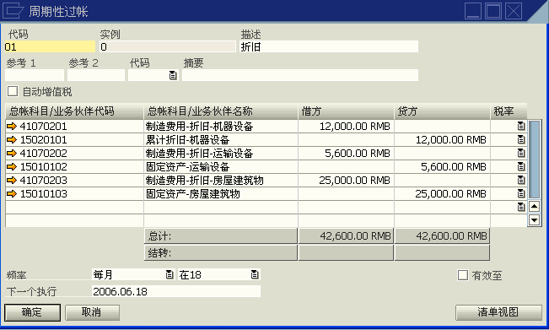
周期性过帐-定义
进程：财务→周期性过帐
维护每月定期需要产生凭证的模板
定义产生的日期

Slide 50
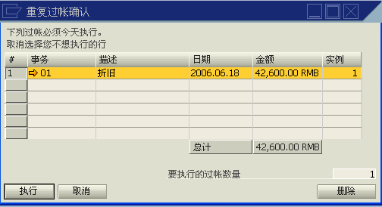
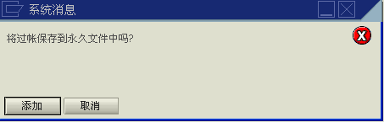
周期性过帐-产生分录
到期，进入系统提示

Slide 51
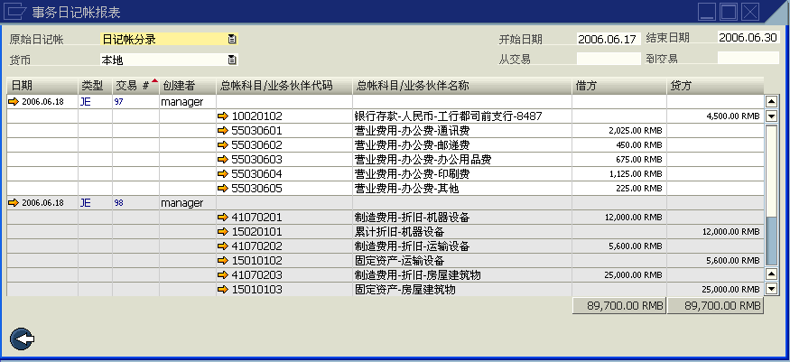
周期性过帐-查询分录
凭证分录

Slide 52
练习
维护周期性过帐模板，并产生日记帐分录：
周期性过帐模板和日记帐分录号码：
字段 | 输入数据 | 备注

Slide 53
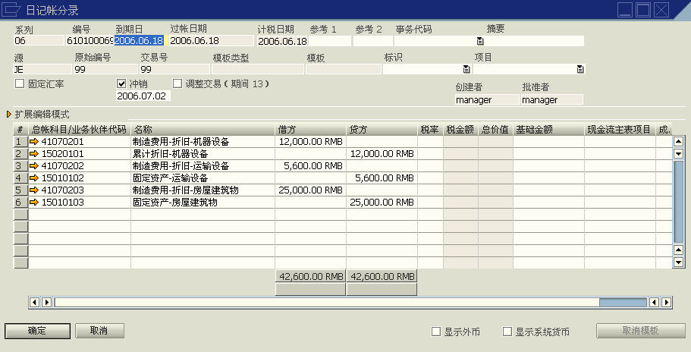
冲销事务-定义冲销事务
进程：财务→日记帐分录
选择【冲销】，并修改冲销日期，不可以当天

Slide 54
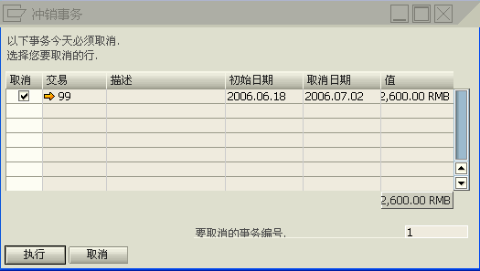
冲销事务-产生
冲销到期时，进入系统自动
弹出冲销提示。
点击【执行】，系统自动生成冲销分录。

Slide 55
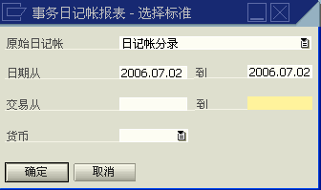
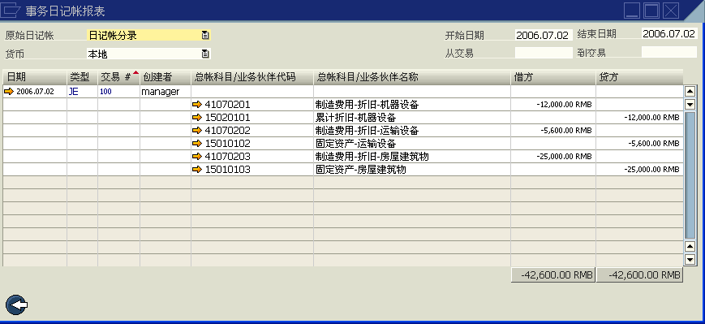
冲销事务-查询
查询凭证

Slide 56
SAP B1收付款
课程 6

Slide 57
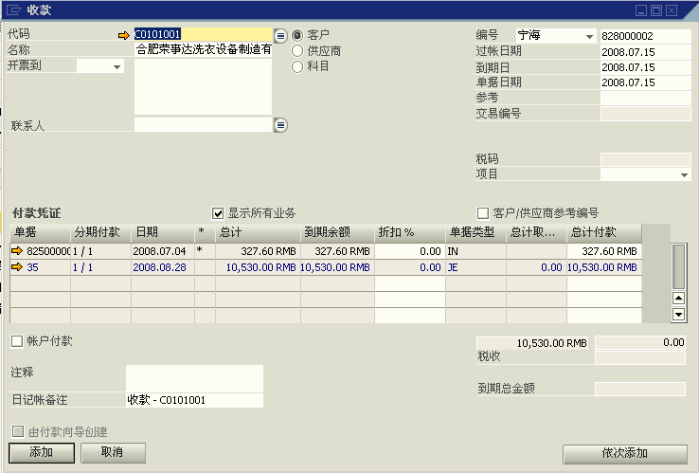
收款-基于发票的收款
进程：收付款→收款→收款
选择客户，系统自动显示该客户所有未付款的发票
选择付款的发票，如该发票的全部付款无需修改总计付款金额；如是部分付款则输入实际付款金额
按【 】，进入下一界面：

Slide 58
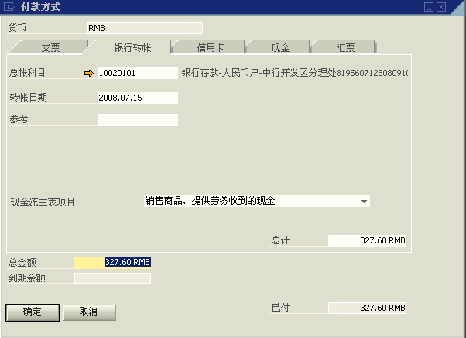
收款-基于发票的收款
选择科目
输入金额
快捷输入：右键，选择【复制到期初余额】
输入完毕后，按【确定】，返回到收款界面：

Slide 59
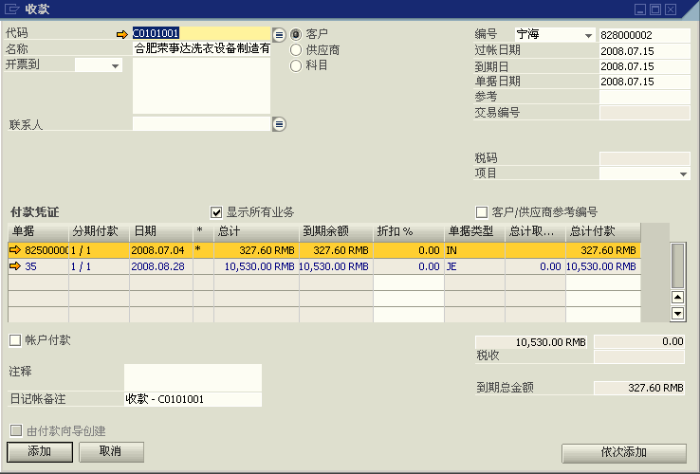
收款-基于发票的收款
按【添加】，进入到下一界面：

Slide 60
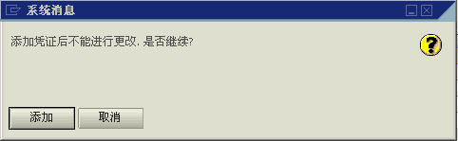
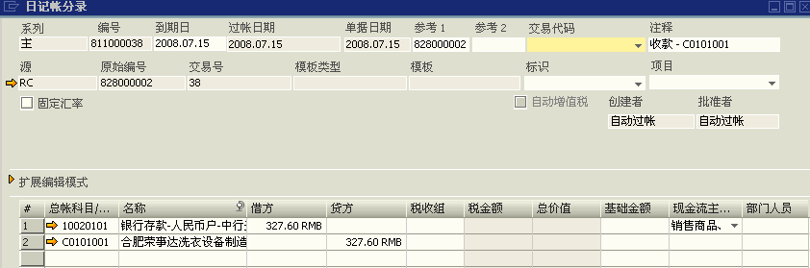
收款-基于发票的收款
按【添加】，系统操作收款处理。

Slide 61
收款-预收款(1)
进程：收付款→收款→收款
预收款：
●直接做预收款
●基于销售定单做预收款请求
选择客户，系统自动显示该客户所有未付款的发票
按【 】，进入下一界面：

Slide 62
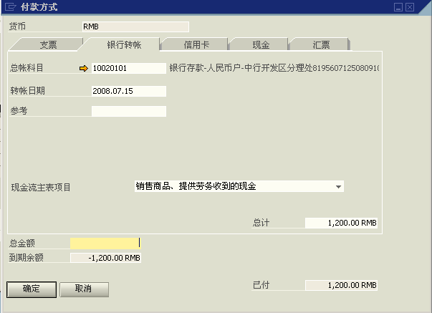
收款-预收款(1)
选择科目
输入金额
输入完毕后，按【确定】，返回到付款界面：

Slide 63
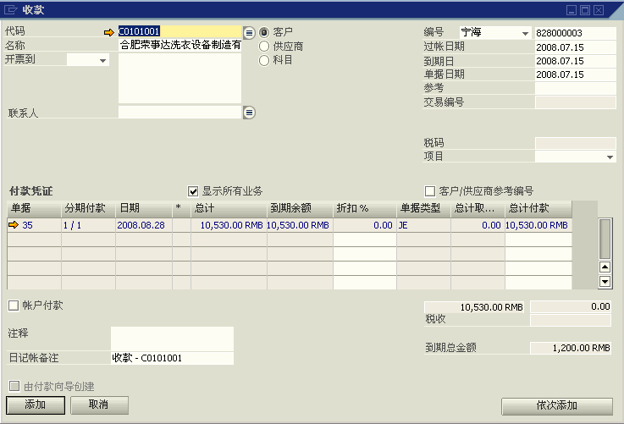
收款-预收款(1)
按【添加】，进入到下一界面：

Slide 64


收款-预收款(1)
按【是】，进入下一界面：
按【添加】，系统操作付款。

Slide 65
练习
收款，并产生日记帐分录：
日记帐分录号码：
字段 | 输入数据 | 备注

Slide 66

付款-基于发票的付款
进程：收付款→付款→付款
选择供应商，系统自动显示该工艺商所有未付款的发票
选择付款的发票，如该发票的全部付款无需修改总计付款金额；如是部分付款则输入实际付款金额
按【 】，进入下一界面：

Slide 67

付款-基于发票的付款
选择科目
输入金额
快捷输入：右键，选择【复制到期初余额】
输入完毕后，按【确定】，返回到付款界面：

Slide 68

付款-基于发票的付款
按【添加】，进入到下一界面

Slide 69

付款-基于发票的付款
按【添加】，系统操作付款处理。
结果：1638-1200=438元

Slide 70
付款-基于发票的付款
选择科目
输入金额
快捷输入：右键，选择【复制到期初余额】
输入完毕后，按【确定】，返回到付款界面：

Slide 71

收款折让-设置
进程：管理→系统初始化→凭证设置
选择Incoming Payment
输入最大的折让金额
输入完毕后，按【更新】，系统保存信息

Slide 72

收款折让-设置
进程：管理→系统初始化→凭证设置
输入折让科目
输入完毕后，按【更新】，系统保存信息

Slide 73

收款折让
进程：收付款→收款→收款
选择客户，系统自动显示该客户所有未付款的发票
选择付款的发票，
按【 】，进入下一界面：

Slide 74

收款折让
科目
输入付款金额
折让金额
输入完毕后，按【更新】，系统返回到收款界面

Slide 75

收款折让
按【添加】，进入下一界面：

Slide 76


收款折让
按【添加】，系统操作收款处理。
输入完毕后，按【更新】，系统保存信息
产生的财务分录

Slide 77
练习
付款，并产生日记帐分录：
日记帐分录号码：
字段 | 输入数据 | 备注

Slide 78
SAP B1财务报表
课程 7

Slide 79

制作财务报表模板
进程：财务→财务报表模板
第一步：选择报表类型，输入模板名称
第二步：选择“生成”按钮

Slide 80


制作财务报表模板
第三步：调整模板
点中科目类别，双击打开维护
损益表、试算表、现金流报表制作方式相同

Slide 81


财务报表-三大报表
进程：财务→财务报表→财务→资产负债表
选择报表期间
选择“模板”
系统计算数据

Slide 82


财务报表-三大报表
选择显示层数
打印资产负债表

Slide 83

财务报表-三大报表

Slide 84

财务报表-三大报表
损益表、现金流量表的使用方法相同
进程：财务→财务报表→财务→损益表
财务→财务报表→财务→现金流量表

Slide 85
财务报表-财务报表期间比较
可以查看两个不同过帐期间业务活动的结果或比较两个不同的公司的财务状况
进程：财务→财务报表→财务→资产负债表比较
财务→财务报表→财务→试算表比较
财务→财务报表→财务→损益表比较
ABC
公司
ABC
公司
ABC Company
$$$
市场
市场
’
Market
s
$$$

Slide 86

财务报表-财务报表期间比较-资产负债表
进程：财务→财务报表→比较→资产负债表比较
选择本期期间
选择需要比较的公司
选择需要比较的期间

Slide 87

财务报表-三财务报表期间比较-资产负债表

Slide 88

财务报表-试算表
进程：财务→财务报表→财务→试算表
选择科目类别
“X”：表示已选中
选择期间和模板

Slide 89


财务报表-试算表

Slide 90

财务报表-明细帐
进程：财务→财务报表→会计→总分类帐
选择科目
选择期间

Slide 91

财务报表-明细帐

Slide 92


财务报表-明细帐

Slide 93



财务报表-科目余额
进程：财务→财务报表→会计→总帐科目和业务伙伴
选择查询类别
选择科目类别
业务伙伴余额查询

Slide 94


财务报表-AP帐龄分析
进程：财务→财务报表→帐龄分析→到期的应付帐款
输入分析间隔天数

Slide 95


财务报表-AP帐龄分析
打印每一个供应商的明细

Slide 96


财务报表-AR帐龄分析
进程：财务→财务报表→帐龄分析→到期的应付帐款
输入分析间隔天数

Slide 97


财务报表-AR帐龄分析
打印每一个客户的明细

Slide 98
练习
查询报表
字段 | 输入数据 | 备注
期间 | 本财务期间

Slide 99
SAP B1月末结汇
课程 8

Slide 100

月末结汇
进程：财务→汇率差异
选择对象(应收应付或银行存款科目)
输入汇兑收益科目
输入执行日期
做月末结汇，分两步：
第一步：应收应付
第二步：外币科目

Slide 101

月末结汇
选择需要结汇的记录，按“保存”则没有产生凭证；按“添加”则产生凭证

Slide 102

月末结汇

Slide 103

月末结汇

Slide 104
练习
月末结汇，并产生日记帐分录：
日记帐分录号码：
字段 | 输入数据 | 备注
业务伙伴

Slide 105
SAP B1年结
课程 9

Slide 106

年结
进程：管理→实用程序→期末结帐
输入期间
输入结转科目
(月结：借贷都为本年利润)
本年利润
在当前会计年度就要结束、新的会计年度即将到来之际，年度结转流程需要维护数据连续性。SAP Business One 提供自动年度结转功能，使用户能够以方便快捷的工作开始新的会计年度。
到年度结转流程结束时，新的公司将包括上一年度的所有设置、定义、会计核算和库存相关的数据。

Slide 107

年结
选择记录，按“执行”既可

Slide 108
Thank You !
Click to edit company slogan .

